Slide 1

Processamento Digital de Sinais
 | Universidade Federal do Paraná Departamento de Engenharia Elétrica
Prof. Gideon Villar Leandro
e- mail: gede@eletrica.ufpr.br

Slide 2
Capítulo 3
 | Departamento de Engenharia Elétrica Processamento Digital de Sinais – TE810
Transformada Z

Slide 3
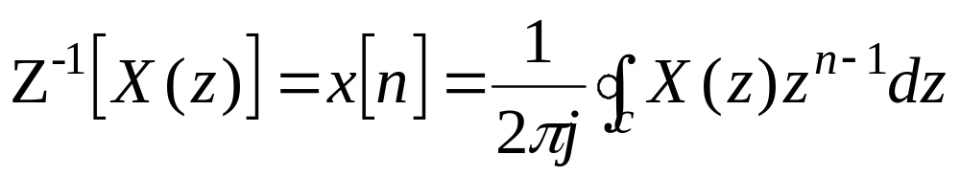
 | Departamento de Engenharia Elétrica Processamento Digital de Sinais – TE810
3.4 A Transformada Z Inversa
O processo matemático de se passar de uma expressão com variável complexa para a expressão no tempo é chamada de transformação inversa. A notação para a transformação inversa de Z é Z⁻¹, de modo que:
(3.4)

Slide 4
 | Departamento de Engenharia Elétrica Processamento Digital de Sinais – TE810
Existem métodos alternativos, para se obter a transformada inversa sem calcular a integral anterior, são eles:
método da expansão em frações parciais
- método da expansão em série de potências
Cada um possui características diferentes, vantagens e desvantagens.

Slide 5
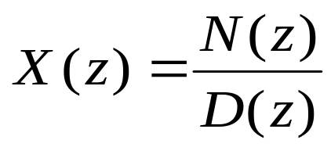

 | Departamento de Engenharia Elétrica Processamento Digital de Sinais – TE810
3.4.1 - Método da divisão polinomial
Como normalmente X(z) é expressa em termos de uma fração polinomial, isto é
sendo N(z) e D(z) dois polinômios, temos:

Slide 6

 | Departamento de Engenharia Elétrica Processamento Digital de Sinais – TE810
Da definição da Transformada Z temos:
Observando estas duas últimas expressões, temos uma igualdade de termos.

Slide 7
 | Departamento de Engenharia Elétrica Processamento Digital de Sinais – TE810
Para a obtenção dos termos da Transformada Z através das regras usuais de divisão polinomial seguiremos o seguinte procedimento:
- Suponha que o grau de N(z) não é superior ao grau de D(z)
- Defina n = grau(D(z))

Slide 8


 | Departamento de Engenharia Elétrica Processamento Digital de Sinais – TE810
Construa dois polinômios auxiliares como a seguir
Faça agora a divisão de por para encontrar os valores de x(0), x(T), x(2T), ...

Slide 9
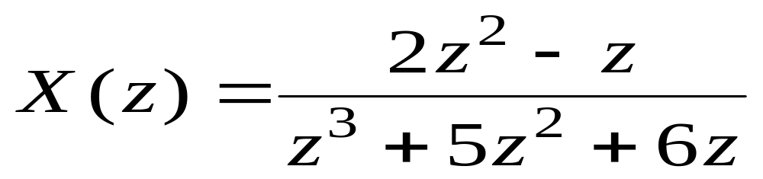
 | Departamento de Engenharia Elétrica Processamento Digital de Sinais – TE810
Exemplo
Determine a Transformada Z inversa de:

Slide 10
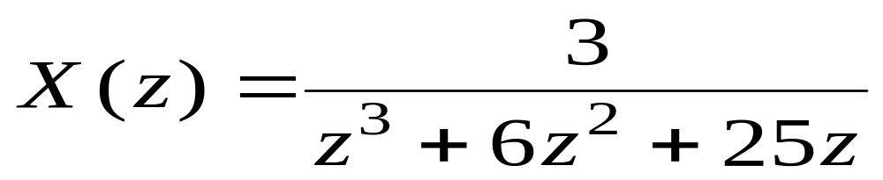
 | Departamento de Engenharia Elétrica Processamento Digital de Sinais – TE810
Exercício
Determine a Transformada Z inversa de:

Slide 11
 | Departamento de Engenharia Elétrica Processamento Digital de Sinais – TE810
3.4.2 - Método da expansão em frações parciais
Este método é o análogo da expansão por frações parciais utilizado na obtenção da transformada inversa de Laplace. Note apenas que ao invés de expandir X(z) por frações parciais devemos expandir X(z)/z. Veja o exemplo que segue.

Slide 12
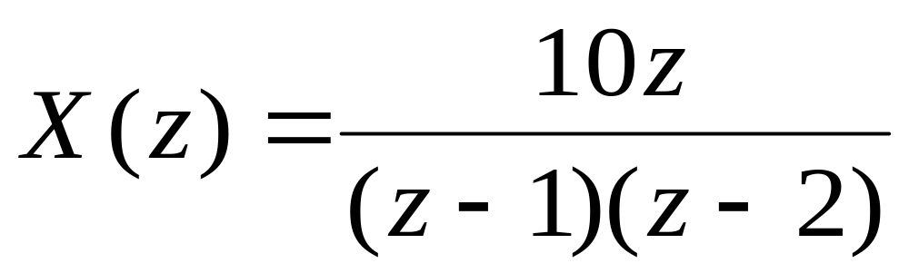
 | Departamento de Engenharia Elétrica Processamento Digital de Sinais – TE810
Exemplo
Calcule a seqüência x[k] cuja transformada Z é:

Slide 13
 | Departamento de Engenharia Elétrica Processamento Digital de Sinais – TE810
Como na Transformada inversa de Laplace, aqui também temos três casos para serem analisados

Slide 14
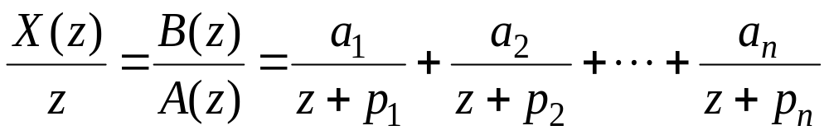
 | Departamento de Engenharia Elétrica Processamento Digital de Sinais – TE810
Expansão em frações parciais quando X(z) tem apenas pólos distintos
Neste caso X(z) pode ser sempre expandido em uma soma de simples frações parciais como a seguir:
onde a_{k} são constantes.

Slide 15
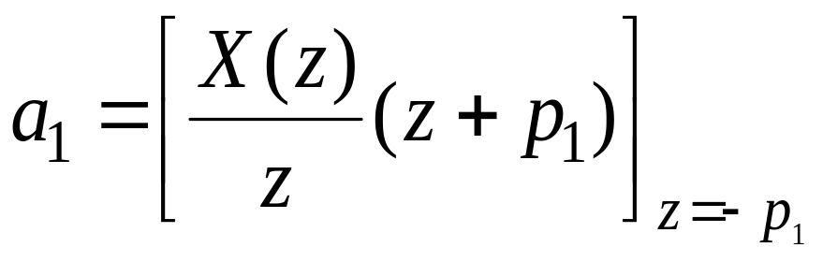
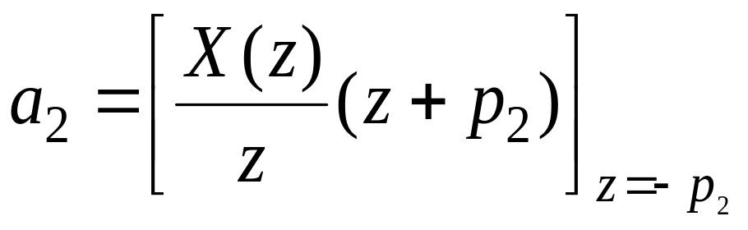
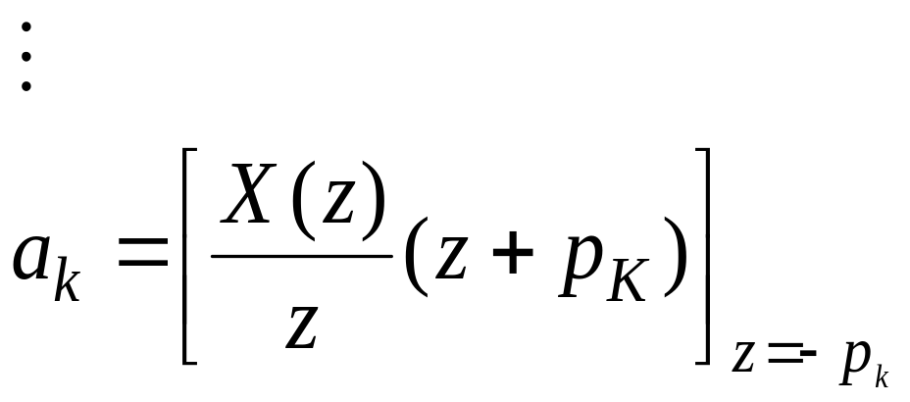
 | Departamento de Engenharia Elétrica Processamento Digital de Sinais – TE810
Onde

Slide 16
 | Departamento de Engenharia Elétrica Processamento Digital de Sinais – TE810
Exemplo
Determine a Transformada Z inversa de:

Slide 17
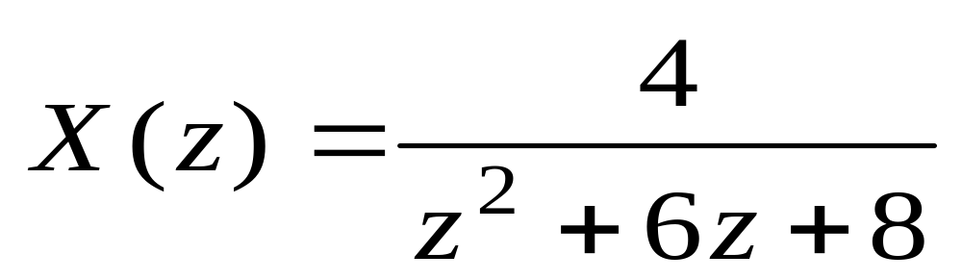
 | Departamento de Engenharia Elétrica Processamento Digital de Sinais – TE810
Exercício
Encontre a transformada Z inversa de:

Slide 18
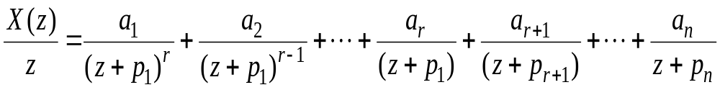
 | Departamento de Engenharia Elétrica Processamento Digital de Sinais – TE810
Expansão em frações parciais quando X(z) tem pólos múltiplos
Neste caso X(z) pode ter uma ou mais raízes com multiplicidade maior do que 1, e a expansão em frações parciais como a seguir:
onde a₁, a₂, ... , a_{r} são dados por

Slide 19
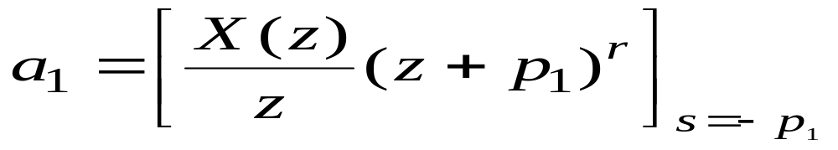
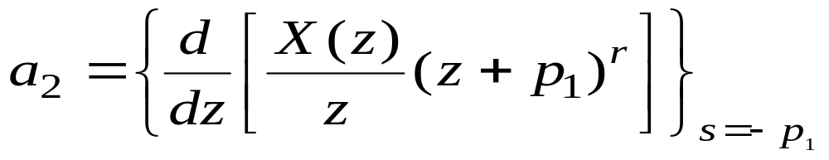

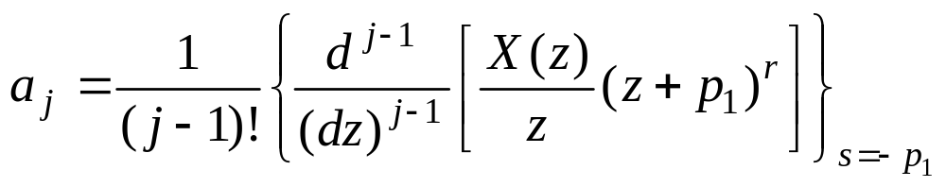
 | Departamento de Engenharia Elétrica Processamento Digital de Sinais – TE810

Slide 20
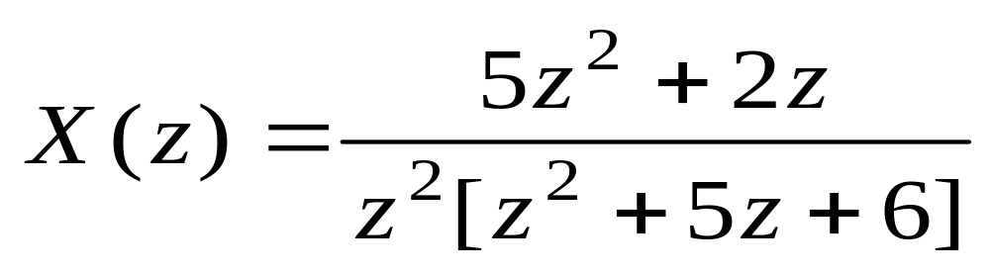
 | Departamento de Engenharia Elétrica Processamento Digital de Sinais – TE810
Exemplo
Determine a Transformada Z inversa de:

Slide 21
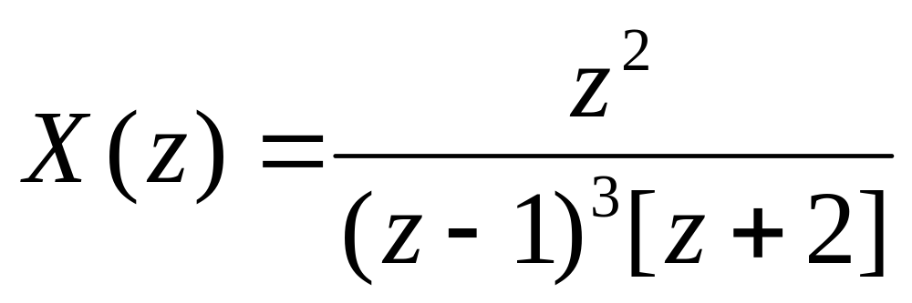
 | Departamento de Engenharia Elétrica Processamento Digital de Sinais – TE810
Exercício
Determine a Transformada Z inversa de:

Slide 22
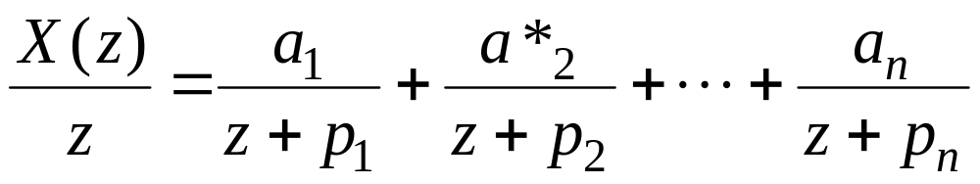
 | Departamento de Engenharia Elétrica Processamento Digital de Sinais – TE810
Expansão em frações parciais quando X(z) tem pólos complexos
Neste caso X(z) possuí raízes complexas conjugadas, e a expansão em frações parciais pode ocorrer de duas formas:
soma de simples frações parciais
onde a₂ é o complexo conjugado de a₁.

Slide 23
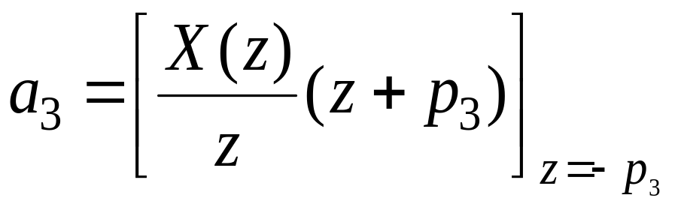
 | Departamento de Engenharia Elétrica Processamento Digital de Sinais – TE810
Onde

Slide 24
 | Departamento de Engenharia Elétrica Processamento Digital de Sinais – TE810
Exemplo
Determine a Transformada Z inversa de:

Slide 25
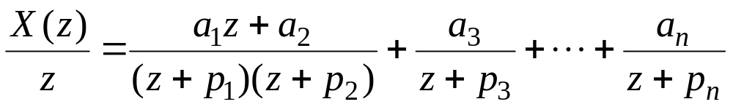
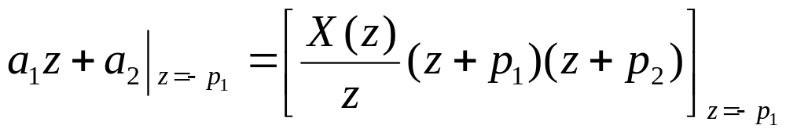
 | Departamento de Engenharia Elétrica Processamento Digital de Sinais – TE810
ii) soma de frações parciais com termos duplos
Os valores de a₁ e a₂ são determinados multiplicando ambos os lados da última equação por (z + p₁)(z + p₂) e fazendo z = -p₁, resultando:

Slide 26
 | Departamento de Engenharia Elétrica Processamento Digital de Sinais – TE810
Exemplo
Encontre a transformada Z inversa de:

